Slide 1
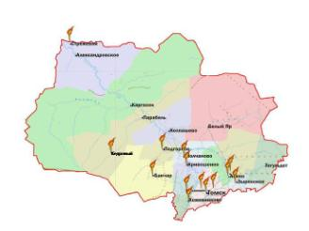
Сетевая модель подготовки школьных управляющих на базе Региональной сети Центров гражданского образования Томской области

Slide 2
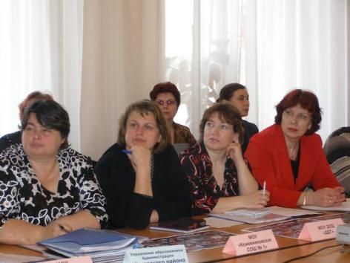
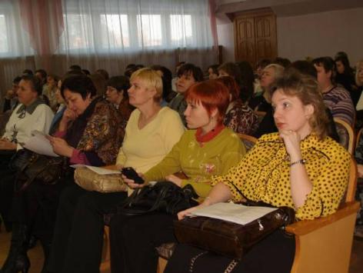
Актуальность проекта
Создание оптимальных условий для деятельности
400 Управляющих советов
и специальной подготовки более
5000 школьных управляющих

Slide 3
Решаемые проблемы
Для подготовки школьных управляющих традиционные формы обучения становятся неэффективными.
Возникает острая потребность в специалистах, готовых организовать экономически эффективное и практико-ориентированное обучение с учетом особенностей расположения учреждений на основе соорганизации различных ресурсов системы образования.

Slide 4
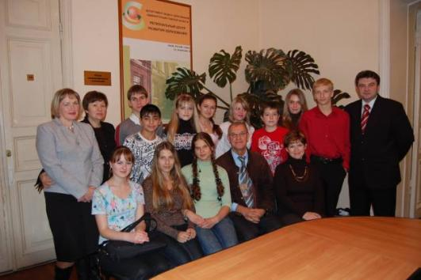
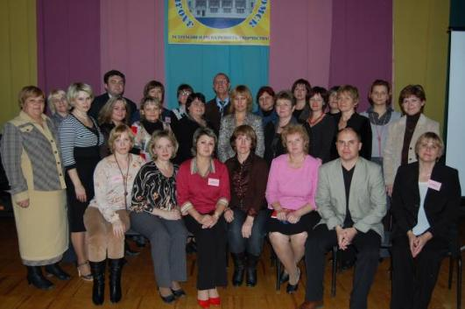
Цель проекта
Создать систему научно-методического сопровождения развития органов ГОУ ОУ на базе Региональной сети Центров гражданского образования

Slide 5
Задачи проекта
сформировать организационно-методические и материально-технические ресурсы региональной образовательной системы и социальных партнеров для подготовки школьных управляющих;
разработать и внедрить адекватные и гибкие организационные формы подготовки школьных управляющих, способствующие развитию общественного участия в управлении образованием;
создать систему стимулирования, поддержки и продвижения гражданских инициатив образовательных учреждений и социальных партнеров через формы интеграции и взаимодействия в Сети, выстраиванию каналов коммуникаций на муниципальном, региональном, межрегиональном и федеральном уровнях.

Slide 6
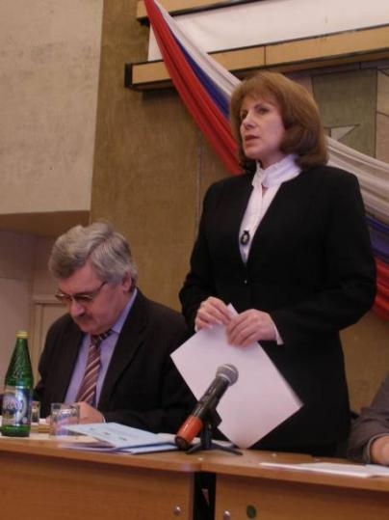
Новизна проекта
Новизна проекта заключается в системном использовании имеющихся сетевых ресурсов региональной системы образования с организацией дополнительной профессиональной подготовки и научно-методического сопровождения тренеров-преподавателей Сети, а также ориентация мероприятий на стимулирование практического воплощения полученных знаний школьными управляющими

Slide 7
Содержание
Выявление готовности и отбор муниципальных территорий для реализации сетевых программ.
Определение моделей обучения с учетом особенностей и потребностей муниципальной образовательной сети, потенциальных слушателей программ.
Организация повышения квалификации преподавателей и организаторов Региональной Сети Центров гражданского образования.
Разработка и реализация на базе Центров Сети обучающих модулей с методическими и организационными пособиями.
Создание системы консультационного и тьюторского сопровождения деятельности Управляющих советов.
Проведение мероприятий на муниципальном и региональном уровнях, стимулирующих развитие Управляющих советов.
Обеспечение организационного и научно-методического сопровождения и оценки результатов образовательной деятельности Центров на школьном, муниципальном и региональном уровнях.

Slide 8
Проработанность
Детальная разработка проекта специалистами ОГУ «РЦРО» и партнерами Региональной сети на подготовительном этапе и оперативная координация во время его реализации и рефлексии позволили полностью реализовать проект.
Возникшие трудности по причине изменения климатических условий в районах области решались оперативно.
Дополнением проекта стало создание методических интернет-ресурсов на сайтах школ.
Для реализации проекта привлечены прошедшие специальную подготовку (ПК) более 50 руководителей и специалистов региональной, муниципальных и школьных образовательных систем; использовалась учебная база Центров гражданского образования ОУ и социальных партнеров.

Slide 9
Основные результаты
На базе Сети реализованы сетевые программы для 724 школьных управляющих в 12-ти муниципальных образованиях области.
Подготовлено более 30 консультантов и тьюторов.
Увеличилось внимание и роль родителей (рост на 20-50%) в вопросах управления ОУ и организации конструктивного взаимодействия для достижения нового качества образования.
В 2-3 раза увеличилось участие представителей общественности в образовательных и социальных проектах школы и района.
Для продуктивного диалога между образовательным сообществом и представителями социума введено проведение 1-2 раза в год конференций, общественных слушаний в школах и муниципалитетах.
В 7-и муниципалитетах Управляющими советами реализованы проекты социального партнерства.
Проект получил поддержку руководителей образовательных учреждений и муниципальных органов управления образованием.

Slide 10
Трансляция
Сетевая модель подготовки школьных управляющих на базе Региональной сети Центров гражданского образования Томской области / Под. ред. Лыжиной Н.П. и Чистякова Ю.А. – Томск: ОГУ «РЦРО», 2010. – 75 с.
Содержание сборника:
механизмы по созданию системы научно-методического сопровождения развития органов ГОУ ОУ;
реализованные в 2009 году муниципальные сетевые программы подготовки школьных управляющих;
практическое пособие с описанием тренингов и упражнений для детско-взрослых команд Управляющих советов.

Slide 11
Перспективность
Для сохранения и развития достигнутых результатов
на базе ОГУ «РЦРО» в 2010 г. создан Межрегиональный ресурсный центр
по подготовке школьных управляющих, информационному и консультационному сопровождению их деятельности
в рамках реализации проекта ФЦПРО.

Slide 12
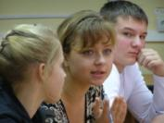
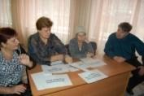
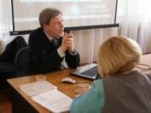
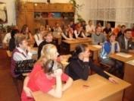
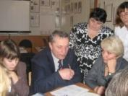
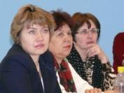
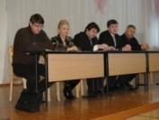
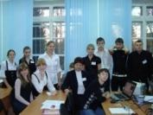
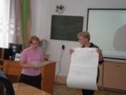
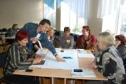
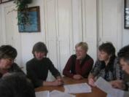
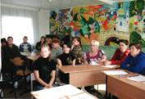
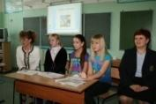
Поздравляем сетевых партнёров с достигнутыми результатами
и уверены в дальнейшем сотрудничестве!
Совет МРЦ

Slide 13
Межрегиональный ресурсный центр Федеральной сети участников государственно-общественного управления образованием

Slide 14
Целью деятельности МРЦ является развитие государственно-общественного управления образованием в России и достижение тех результатов, эффектов и последствий, которые возникают в итоге полной и успешной реализации данного принципа государственной образовательной политики.
Федеральная целевая программа развития образования
на 2006-2010 гг.
Специфический акцент в достижении этих целей ставится на вопросы организации массового обучения субъектов и участников государственно-общественного управления образованием.

Slide 15
Задачи МРЦ
сформировать нормативно-правовую базу подготовки, информационного и консультационного обеспечения деятельности участников ГОУО и контроля качества общего образования;
выработать и внедрить современные регламентирующие стандарты подготовки и контроля качества обучения, отвечающие особенностям участников органов государственно-общественного управления как целевой группы как в части содержания и технологий, так и в части режима и форм организации обучения;
обеспечить своевременность и доступность информации и консультационной поддержки для участников органов ГОУО по актуальным вопросам;
выявлять и оперативно распространять в сети положительный опыт организации и функционировании органов ГОУО,
их участия в контроле качества образования.

Slide 16
Сферы деятельности МРЦ
организация обучения общественных управляющих;
мониторинг и оценка состояния ГОУО;
информационное продвижение идей развития ГОУО;
внедрение инструментов общественной экспертизы региональной (муниципальной) образовательной политики;
повышение квалификации управленческих кадров системы образования по вопросам развития государственно-общественного управления.
Группа регионов сетевого взаимодействия МРЦ:
Ханты-Мансийский и Ямало-Ненецкий автономные округа,
Республики Алтай, Бурятия и Хакасия, Алтайский и Красноярский края,
Иркутская, Кемеровская, Новосибирская, Омская, Самарская и Тюменская области.

Slide 17
Основы организации МРЦ
Совет МРЦ
Региональная сеть ЦГО
Образовательные события
Институт развития ГОУО
Совместные мероприятия
Продукты
МРЦ, РЦ регионов России
Онлайн взаимодействие
Сеть тьюторов ГОУО
Обучение и подготовка

Slide 18
План работы МРЦ
Организация работы региональной сети тьюторов ГОУО.
Организация регионального и межрегионального сетевого взаимодействия тьюторов и участников ГОУО.
Поддержка муниципальных программ подготовки, информационного и консультационного обеспечения деятельности участников ГОУО.
Разработка стандартов подготовки и контроля качества обучения участников ГОУО.
Проведение конкурсов, слетов, конференций тьюторов и участников ГОУО.
Распространение организационно-методических ресурсов положительного опыта функционировании органов ГОУО.
Проведение мониторинга развития ГОУО.

Slide 19
Тьюторы ГОУО
Это руководители и специалисты ОУ, МОУО, представители профессиональной общественности,
прошедшие обучение/подготовку по вопросам ГОУО (курсы ПК МНС)
и аттестацию (собеседование для оценки уровня профессиональных компетентностей и результатов деятельности в области ГОУО),
и получившие сертификат тьютора.
Предназначение и цель педагогической деятельности тьютора – актуализация и развитие поддерживающей образовательной (учебно-социально-профессиональной) среды для становления участников органов ГОУО как субъектов собственной учебной и социально-профессиональной деятельности по развитию желаемого уровня компетентности благодаря синтезу педагогических, информационных и организационных технологий.

Slide 20
Присоединяйтесь!
Межрегиональный ресурсный центр Федеральной сети участников государственно-общественного управления образованием

